Slide 1

Paradigma Frikatifisasi Ilmu
Menghidupkan Kembali Ilmu sebagai Cahaya dan Hembusan
Kamaruzzaman Bustamam Ahmad
UIN Ar-Raniry Banda Aceh
  Tema Utama: Integrasi ilmu, iman, dan makna dalam pendidikan tinggi Islam
  Tujuan Presentasi: Membumikan paradigma frikatifisasi dalam kurikulum dan pengajaran lintas disiplin
Photo by Masjid Pogung Dalangan on Unsplash
Notes:
Selamat datang pada presentasi dengan tema 'Paradigma Frikatifisasi Ilmu'. Saya, Kamaruzzaman Bustamam Ahmad, dari UIN Ar-Raniry Banda Aceh, akan memaparkan gagasan tentang bagaimana ilmu dapat dihidupkan kembali sebagai pancaran cahaya dan hembusan ruhani dalam dunia akademik.
Presentasi ini mengajak kita meninjau ulang cara kita mendekati pendidikan, bukan hanya sebagai proses akademik tetapi sebagai jalan spiritual dan sosial. Paradigma ini mendorong integrasi ilmu, iman, dan makna — di mana kampus menjadi tempat menyemai kesadaran dan cinta kepada Tuhan, sesama, dan alam.
Dengan pendekatan ini, kita berharap dapat melahirkan generasi pembelajar yang bukan hanya cerdas, tetapi juga penuh kasih, reflektif, dan siap menerangi dunia dengan nilai-nilai Ilahi.

Slide 2
Paradigma Frikatifisasi Ilmu
Konsep Dasar Ilmu sebagai Cahaya dan Hembusan
Makna Frikatifisasi Ilmu: Ilmu dipahami sebagai cahaya dan hembusan spiritual yang menerangi dan menggerakkan kesadaran batin manusia.
  Asal Ilmu dari Langit: Ilmu bukan hanya dari rasionalitas atau empirisme, tetapi berasal dari metafisika cahaya Ilahi.
  Fungsi Ilmu dalam Peradaban: Ilmu menyinari dan menghentikan kebiadaban; menjadi energi etis dan profetik dalam membangun masyarakat.
  Kesadaran Tauhidik: Tauhid sebagai landasan epistemologis bahwa semua ilmu bertujuan kembali kepada Allah.
Photo by Masjid Pogung Dalangan on Unsplash
Notes:
Paradigma Frikatifisasi Ilmu yang diusulkan oleh UIN Ar-Raniry membawa pendekatan baru yang memadukan antara spiritualitas dan intelektualitas. Dalam paradigma ini, ilmu tidak semata produk rasionalitas atau eksperimen ilmiah, tetapi dianggap sebagai pancaran cahaya dan hembusan dari sumber Ilahi.
Konsep ini memberi dimensi baru terhadap hakikat ilmu: bukan hanya sebagai alat pencari kebenaran, melainkan sebagai energi spiritual yang mampu membangkitkan kesadaran sosial dan batin manusia. Dalam praktiknya, pendekatan ini menempatkan pencarian ilmu sebagai ibadah, dengan Allah sebagai titik awal dan akhir pencarian.
Dengan pendekatan ini, ilmu bukan hanya untuk kepentingan duniawi, tetapi menjadi sarana pembebasan dan pencerahan umat manusia secara holistik dan transenden.

Slide 3




Landasan Filosofis dan Ontologi Ilmu
Asal-Usul dan Hakikat Ilmu dalam Paradigma Frikatifisasi
Ilmu dari Kerajaan Langit
Ilmu berasal dari sumber ilahiyah yang menuntun ruh manusia, bukan hanya hasil rasionalitas.
Ilmu sebagai Energi Spiritual
Dipahami sebagai sinar dan hembusan yang memandu manusia menuju pengenalan akan Tuhannya.
Ilmu Menggerakkan Peradaban
Memberi makna dan arah dalam kehidupan melalui penyinaran nilai-nilai Ilahi.
Ontologi Ilmu Tauhidik
Segala pencarian dan pemaknaan ilmu berpangkal dari kesadaran akan keesaan Allah.
Notes:
Landasan filosofis paradigma ini menegaskan bahwa ilmu bukanlah ciptaan manusia belaka, tetapi anugerah dari langit. Artinya, setiap bentuk pengetahuan yang sejati harus dilihat sebagai pancaran cahaya dari Allah, yang turun ke dalam ruh manusia untuk menerangi jalannya dalam kehidupan dunia dan akhirat.
Ilmu dalam paradigma ini mengandung dimensi spiritual mendalam. Ia tidak hanya informatif, tetapi juga transformasional. Ia menyalakan kesadaran, menumbuhkan refleksi, dan mendorong tindakan yang penuh hikmah.
Dengan kata lain, pendekatan ontologis ini memandang ilmu sebagai cahaya yang menyinari dan hembusan yang menghidupkan, menjadikannya kekuatan kosmik yang mendidik manusia menjadi khalifah yang sadar akan tugas spiritual dan sosialnya.

Slide 4




Epistemologi dan Aksiologi Ilmu
Ilmu Sebagai Proses Kontemplatif dan Etis
Epistemologi Diam dan Renung
Ilmu diperoleh melalui zikir, intuisi, dan pengembaraan batin, bukan semata logika.
Gerak Intelektual-Spiritual
Faqaha (memahami), ‘arafa (mengetahui), dabara (merenung), fakara (memikirkan) sebagai dasar epistemik.
Aksiologi Pencerahan
Ilmu sebagai alat memuliakan kehidupan dan menghapus kebiadaban, bukan untuk dominasi.
Ilmu dan Kesadaran Sosial
Digunakan untuk menerangi masyarakat dan membentuk kesalehan sosial.
Notes:
Epistemologi dalam paradigma frikatifisasi mengusung pendekatan unik: ilmu tidak semata diperoleh dari rasionalitas dan eksperimen, tetapi juga dari ruang kontemplasi batin dan spiritual. Proses mendapatkan ilmu melibatkan kesadaran penuh akan kehadiran Ilahi.
Gerakan intelektual seperti memahami (faqaha), mengetahui (‘arafa), merenung (dabara), dan memikirkan (fakara) bukan hanya menjadi kerangka kurikulum, tetapi juga cara pandang eksistensial dalam menapaki jalur keilmuan.
Dari sisi aksiologi, ilmu ditujukan untuk pencerahan dan transformasi etis. Ini artinya, nilai tertinggi dari ilmu adalah kemampuannya memuliakan kehidupan, membangun kesadaran sosial, dan menuntun manusia kembali pada Tuhan dengan cara yang lembut dan bijak.

Slide 5




Integrasi Kurikulum OBE dan Kurikulum Cinta
Spiritualitas dan Transendensi dalam Pendidikan Tinggi
OBE Berbasis Transendensi
CPL menekankan kesadaran bahwa ilmu adalah amanah dan cahaya dari Tuhan.
Transformasi Melalui CPMK
CPMK mengintegrasikan refleksi dan nilai etis dalam capaian pembelajaran.
Evaluasi Berbasis Niat
Penilaian mempertimbangkan nilai, orientasi, dan intensi spiritual mahasiswa.
Kurikulum Cinta sebagai Ibadah
Proses belajar dilihat sebagai ibadah intelektual yang menumbuhkan cinta terhadap Tuhan, sesama, dan alam.
Notes:
Paradigma Frikatifisasi mengubah pendekatan konvensional dalam kurikulum menjadi lebih spiritual dan transformatif. Dalam konteks OBE (Outcome-Based Education), capaian pembelajaran lulusan (CPL) tidak hanya diukur secara teknis, tetapi juga menyentuh ranah kesadaran dan nilai-nilai spiritual.
CPL dan CPMK dibangun berdasarkan gerak intelektual faqaha, ‘arafa, dabara, fakara — yang memastikan mahasiswa mengalami transformasi batin melalui setiap proses akademik. Nilai etis dan sosial menjadi indikator kunci dalam evaluasi.
Kurikulum Cinta dari Kemenag juga diintegrasikan untuk menjadikan pencarian ilmu sebagai ibadah yang penuh cinta. Bukan cinta dalam makna emosional, tapi sebagai bentuk tanggung jawab spiritual untuk merawat dunia dan sesama sebagai refleksi cinta kepada Allah.

Slide 6




Struktur Kurikulum Berbasis Frikatifisasi Ilmu
Integrasi Ruhani, Sosial, dan Akademik
CPL Transendental
Kesadaran spiritual, reflektif, komunikatif, dan transformasional sebagai tujuan utama.
CPMK Berlapis Makna
Mencakup dimensi ruhani (karena Allah), dialogik (bersama Allah), kontribusi (untuk Allah).
Struktur RPS Reflektif
Setiap perkuliahan diawali dan diakhiri dengan refleksi serta proyek sosial-spiritual.
Logbook Transformasi Diri
Mahasiswa mencatat jejak transformasi batin dan kontribusinya dalam pembelajaran.
Notes:
Struktur kurikulum berbasis paradigma Frikatifisasi Ilmu dirancang untuk mengintegrasikan spiritualitas, sosialitas, dan rasionalitas secara utuh. Capaian pembelajaran lulusan (CPL) diarahkan tidak hanya pada aspek akademik, tapi juga pengembangan diri secara transendental.
Setiap capaian pembelajaran mata kuliah (CPMK) disusun dalam tiga dimensi utama: karena Allah, bersama Allah, dan untuk Allah. Ini mengakar dalam kesadaran tauhidik sebagai fondasi epistemologis. Kurikulum ini juga menyertakan ruang refleksi dalam RPS, yang membantu mahasiswa memaknai dan menyelaraskan ilmu dengan kehidupan.
Dengan adanya logbook transformasi diri, mahasiswa terdorong untuk terus merefleksikan perjalanan akademiknya sebagai bagian dari perjalanan spiritual menuju insan yang merdeka secara batin dan sosial.

Slide 7




Implementasi Lintas Fakultas
Paradigma Frikatifisasi dalam Berbagai Bidang Ilmu
Syariah dan Hukum
Etika hukum sebagai cahaya; advokasi sosial sebagai hembusan nilai rahmah dan maqāṣid.
Tarbiyah dan Keguruan
Guru sebagai penyalur cahaya ruhani; pembelajaran berbasis zikir dan refleksi.
Ushuluddin dan Filsafat
Eksplorasi ontologis dan epistemologi tauhidik dalam diskursus keilmuan kontemporer.
Sains dan Teknologi
Sains sebagai jalan memahami keteraturan Ilahi dan ayat kawniyyah.
Notes:
Paradigma Frikatifisasi Ilmu diimplementasikan secara lintas fakultas di UIN Ar-Raniry. Tiap fakultas mengadaptasi nilai-nilai spiritual dan reflektif sesuai dengan karakteristik disiplin ilmu mereka.
Di Fakultas Syariah dan Hukum, hukum diajarkan sebagai pancaran nilai ilahiyah dan sarana membangun keadilan sosial. Fakultas Tarbiyah membina calon guru sebagai penggerak ruhani siswa melalui metode pengajaran yang kontemplatif.
Ushuluddin dan Filsafat menjadi pusat perenungan epistemik dan refleksi spiritual terhadap krisis ilmu modern. Sementara itu, Fakultas Sains dan Teknologi mendorong pembacaan fenomena alam sebagai ayat-ayat Tuhan, bukan sekadar objek eksperimen.
Pendekatan ini menjamin keutuhan dan kesatuan antara ilmu, iman, dan pengabdian sosial.

Slide 8
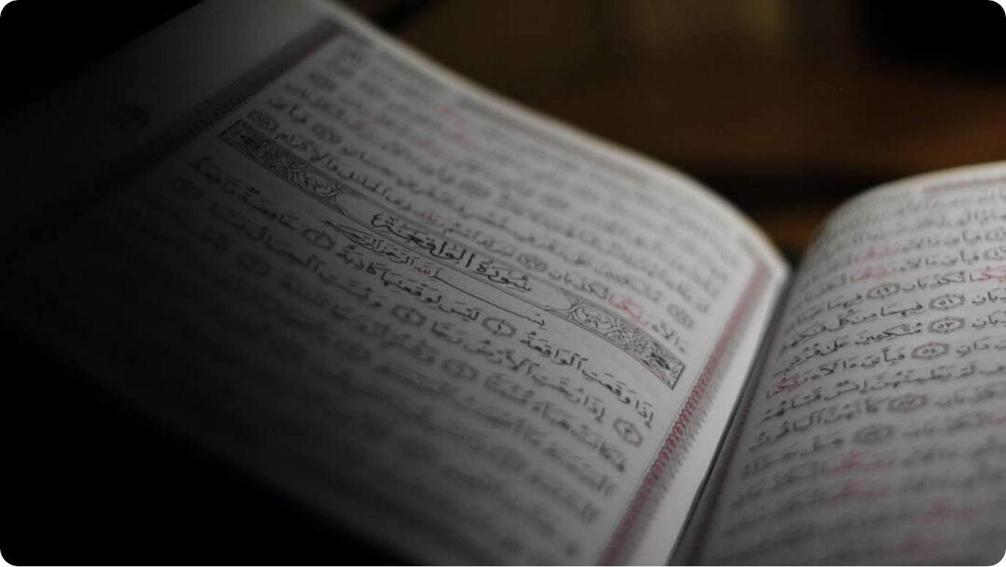
Mata Kuliah Wajib Universitas (MKU)
Penguatan Paradigma Frikatifisasi dalam Inti Kurikulum
Ilmu sebagai Cahaya dan Hembusan: MKU memperkenalkan paradigma integral ilmu–iman–makna untuk semua prodi.
  RPS dengan Refleksi Ilmiah: Setiap mata kuliah mengandung ruang refleksi spiritual sebagai evaluasi diri.
  Instrumen Evaluasi Inovatif: Penggunaan logbook, jurnal pembacaan, dan peta makna sebagai alat asesmen.
  Pelatihan Dosen Tahunan: Penguatan kapasitas dosen untuk menyusun kurikulum yang 'bernapas'.
Photo by T Foz on Unsplash
Notes:
Universitas merancang mata kuliah wajib (MKU) untuk menanamkan paradigma frikatifisasi sejak awal dalam semua program studi. Mata kuliah seperti 'Ilmu sebagai Cahaya dan Hembusan' berfungsi sebagai fondasi epistemologis, etis, dan spiritual mahasiswa.
Rencana Pembelajaran Semester (RPS) diperkaya dengan bagian refleksi ilmiah, agar setiap sesi kuliah bukan hanya informatif, tapi juga kontemplatif. Penilaian akademik pun menggunakan metode baru seperti jurnal pembacaan dan logbook transformasi diri, untuk menilai bukan hanya hasil, tetapi juga proses dan niat.
Dosen juga mendapat pelatihan tahunan agar mereka mampu merancang dan menyampaikan perkuliahan yang menghidupkan batin, sehingga pendidikan benar-benar menjadi ruang transendensi dan pengabdian.

Slide 9
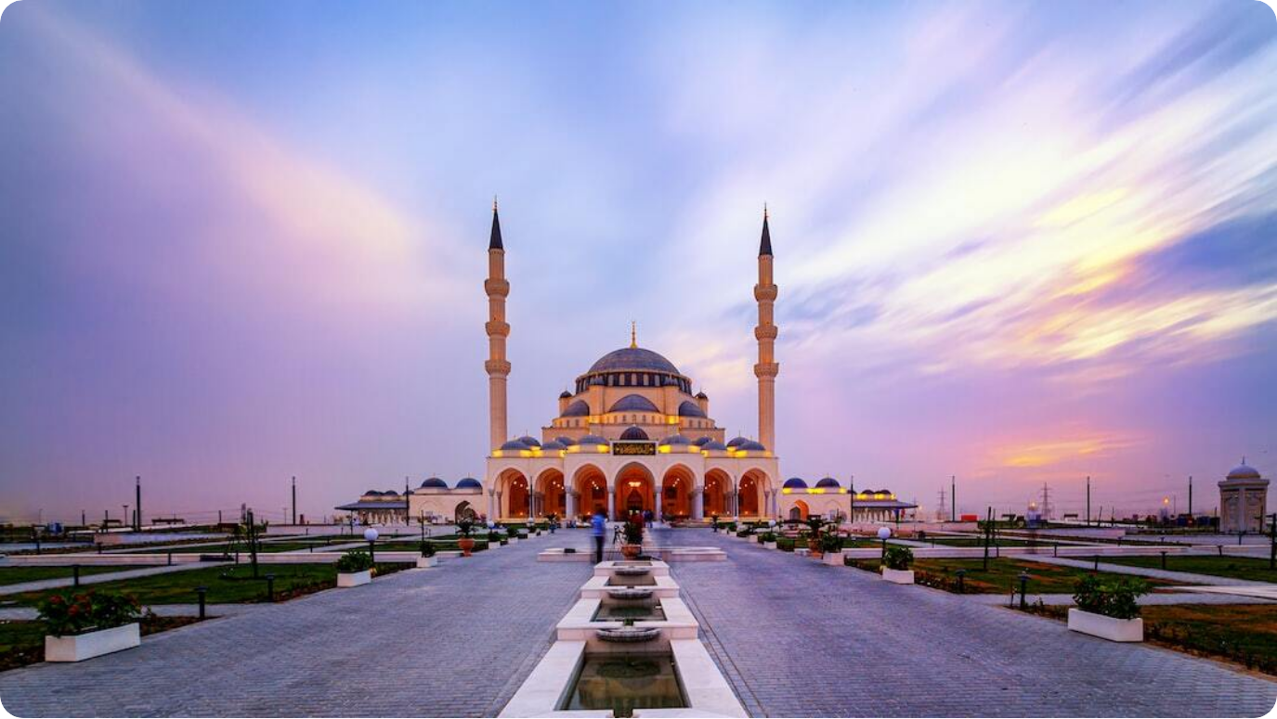
Pengabdian dan Mobilitas Frikatif
Transformasi Sosial melalui Ilmu yang Menyinari
Pengabdian Frikatif: Diarahkan pada wilayah marginal, menyebarkan cahaya ilmu di ruang sosial gelap.
  Magang dan Riset Transformatif: Berbasis nilai dan kontribusi sosial, bukan hanya produk akademik.
  Mobilitas Kesadaran Ilmiah: MBKM difokuskan pada jejaring spiritual dan kontribusi etis lintas budaya.
  Jejaring Kampus Sufistik: Internasionalisasi melalui kolaborasi dengan kampus-kampus bernafaskan spiritualitas.
Photo by Asif Ali Yousafzai on Unsplash
Notes:
Pengabdian masyarakat dalam paradigma Frikatifisasi Ilmu bukan sekadar program rutin, tetapi perwujudan dari transformasi sosial berbasis nilai spiritual. Mahasiswa didorong untuk melakukan pengabdian frikatif di wilayah marginal — tempat-tempat yang membutuhkan cahaya dan hembusan nilai-nilai Ilahi.
Kegiatan magang dan riset pun diarahkan agar berdampak pada perubahan sosial. Evaluasi bukan hanya pada hasil akademik, tetapi juga niat, orientasi, dan kebermaknaan kontribusi mereka.
Program MBKM difokuskan pada mobilitas kesadaran — bukan hanya fisik — untuk membangun jejaring keilmuan dengan kampus sufistik dan spiritual global. Ini adalah bentuk diplomasi nilai yang membumikan konsep 'ilmu yang bernapas' dalam lingkup internasional.

Slide 10

Standar Dosen dan Strategi Internasionalisasi
Membangun Komunitas Akademik Ruhani Global
Profil Dosen Frikatif: Menjadi inspirator ruhani dan intelektual; menghidupkan kesadaran mahasiswa.
  Kualifikasi Non-Akademik: Memiliki pengalaman batin, zikir intelektual, dan karya reflektif-sosial.
  Pelibatan Spiritual dalam Pengajaran: Menyediakan ruang refleksi dalam kuliah dan evaluasi berbasis transformasi diri.
  Strategi Internasionalisasi: Mitra global seperti Al-Qarawiyyin dan Kyoto Spiritual Center untuk kolaborasi sufistik dan reflektif.
Photo by Wulan Sari on Unsplash
Notes:
Dosen dalam paradigma Frikatifisasi Ilmu bukan hanya pendidik, melainkan pemandu ruhani dan intelektual. Mereka diharapkan memiliki komitmen spiritual yang tinggi dan mampu menyampaikan ilmu dengan penuh hikmah dan kepekaan sosial.
Standar non-akademik seperti pengalaman zikir, khidmat sosial, dan karya ilmiah yang bernapas sangat dihargai. Dosen juga didorong untuk menyusun evaluasi pembelajaran berdasarkan transformasi diri mahasiswa, bukan hanya hasil kognitif.
Strategi internasionalisasi diarahkan pada kolaborasi dengan kampus-kampus yang menekankan aspek spiritual dan reflektif dalam pendidikan. Program seperti 'Frikatif Fellowship' dan 'Peace by Knowledge' menjadi wahana pertukaran nilai, bukan sekadar akademik formal.

Slide 11




Model Asesmen Transformasional
Menilai Kesadaran, Nilai, dan Proses dalam Pendidikan
Refleksi Diri
Evaluasi atas perubahan sikap, makna, dan kesadaran spiritual mahasiswa.
Praktikum Sosial
Menilai kontribusi nyata mahasiswa dalam proyek komunitas.
Evaluasi Akhir Naratif
Presentasi yang mengekspresikan sinergi ilmu dan pencerahan batin.
Logbook Transformasi
Merekam perjalanan pembelajaran dan intensi luhur dalam portofolio.
Notes:
Asesmen dalam paradigma Frikatifisasi tidak hanya mengevaluasi kognisi, tapi lebih mendalam ke ranah batin. Model transformasional ini menilai perubahan makna, nilai, dan orientasi hidup mahasiswa sepanjang proses belajar.
Refleksi diri mingguan dan jurnal pembacaan menjadi alat utama dalam memantau dinamika spiritual. Praktikum sosial juga menjadi ajang nyata mahasiswa menebarkan cahaya di masyarakat. Di akhir proses, presentasi naratif menggambarkan sinergi antara ilmu dan batin.
Logbook transformasi berfungsi merekam seluruh perjalanan belajar sebagai upaya penyatuan ilmu, iman, dan amal. Penilaian ini menjadikan pendidikan sebagai proses spiritual yang terukur dan bermakna.

Slide 12

Kesimpulan dan Visi Akademik
Menyinari Dunia dengan Ilmu yang Bernapas
Paradigma Ilmu Ilahiyah: Menjadikan ilmu sebagai pancaran cahaya dan hembusan ruh yang membentuk insan holistik.
  Kesatuan Ilmu–Iman–Amal: Ilmu bukan entitas terpisah, tetapi berpadu dengan iman dan aksi sosial dalam pendidikan.
  Kampus Sebagai Ruang Kosmik: Universitas bukan hanya tempat akademik, tetapi ladang kesadaran spiritual dan sosial.
  Visi UIN Ar-Raniry: Menjadi pusat keilmuan Islam yang menyinari nilai-nilai keadilan, kemanusiaan, dan ketuhanan.
Photo by Roman Jauch on Unsplash
Notes:
Kesimpulan dari paradigma Frikatifisasi Ilmu menegaskan bahwa pendidikan tinggi tidak boleh sekadar berorientasi pada pengetahuan teknis. Ia harus menjadi jalan cahaya, yang menyatukan dimensi ruhani, intelektual, dan sosial dalam satu tarikan napas.
Visi UIN Ar-Raniry memperjelas arah tersebut — yakni menjadi pusat ilmu Islam yang menyinari dunia dengan nilai-nilai keadilan, kemanusiaan, dan ketuhanan. Ini berarti membentuk sarjana bukan hanya pintar, tetapi juga bijak dan bercahaya.
Dalam ekosistem ini, kampus menjadi ruang kosmik tempat ilmu, cinta, dan amal berpadu. Setiap langkah akademik adalah langkah spiritual. Setiap perkuliahan adalah dzikir kolektif yang menumbuhkan kesadaran dan keberadaban.

